Slide 1
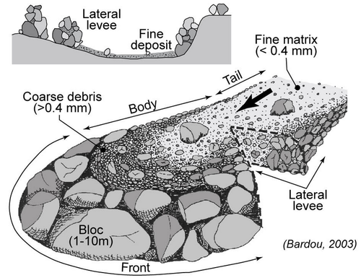
운반 (Transportation)
운반 매체의 에너지와 중력이 퇴적물 입자 사이의 마찰과 응집력보다 퇴적물이 경사면을 따라 대량으로 이동하는 경우를 퇴적물 중력류 (Sediment gravity flow)라 한다.
사막의 사구에서 모래가 아래쪽으로 이동하는 경우 공기가 윤활류 역할을 한다. 이를 입자류 (Grain flow)라 한다.
홍수가 일어나 퇴적물 입자 사이의 빈 공간이 물로 채워지면 세립질 퇴적물 입자들이 유체처럼 작용하여 조립질 퇴적물 입자를 이동시킨다. 산사태는 이러한 작용에 의해 퇴적물이 이동하는 경우이다. 이를 암설류 (Debris flow)라 한다. 암석 기록으로 많이 남아 있다.
Debris flow
http://www.youtube.com/watch?v=_yCnQuILmsM
http://www.youtube.com/watch?v=8mKC3eID074
http://www.youtube.com/watch?v=aZp_1KtrzjQ
http://www.youtube.com/watch?v=kznwnpNTB6k
http://www.youtube.com/watch?v=J2vkhY7gqQM
http://www.youtube.com/watch?v=L0ctCSZIHto
Grain flow (sand avalanche)
http://vimeo.com/3391791
http://www.youtube.com/watch?v=HKTf3--91Y8
http://www.youtube.com/watch?v=99y6vy9oSWg
http://www.youtube.com/watch?v=WzJCkh-vPyQ

Slide 2
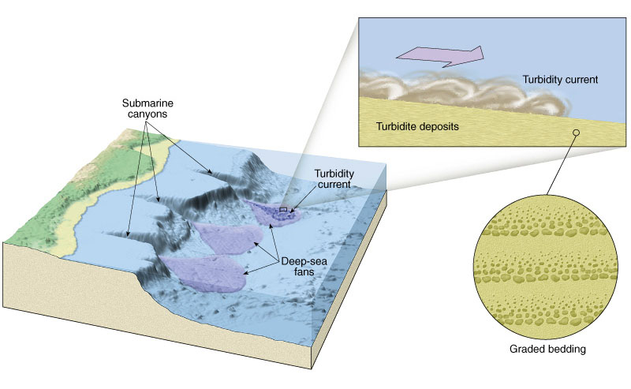
운반 (Transportation)
퇴적물 중력류 중 가장 암석 기록으로 많이 남아 있는 경우는 저탁류 (Turbidity current)이다.
운반 매체에 의해 퇴적물 입자가 부유 상태가 되어 운반 매체의 밀도가 높아지면 중력에 의해 경사면을 따라 퇴적물이 이동하는 경우이다.
호수나 바다처럼 규모가 큰 퇴적 분지의 깊은 곳에서 주로 일어난다.
지진과 같은 갑작스러운 움직임이 있는 경우 저탁류가 발생한다.
Turbidity current
http://www.youtube.com/watch?v=ZhDQnnONWl4
http://vimeo.com/14068987

Slide 3
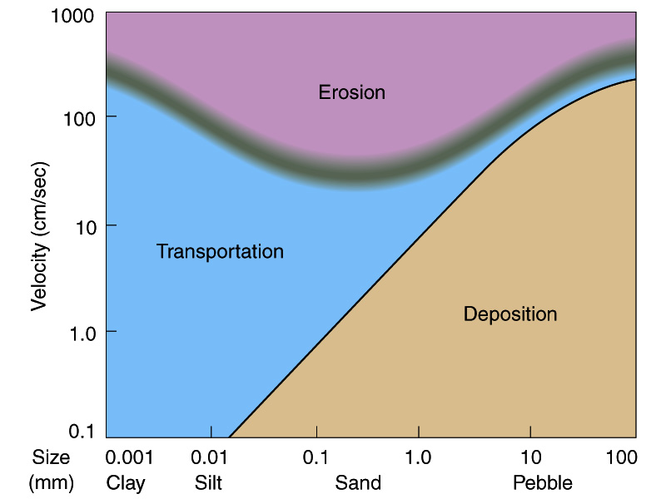
침식, 운반, 퇴적
퇴적물 입자는 운반 매체 안에서 침식, 운반, 퇴적작용을 받는다.
이러한 전 과정은 퇴적물 입자의 크기와 운반매체의 속도에 따라 다르게 나타난다.
입자가 커지면 침식, 운반에 필요한 운반 매체의 속도는 빠르다.
점토 크기의 입자가 침식 되기 위해 필요한 운반매체의 속도는 모래 크기의 입자가 침식되기 위해 필요한 속도보다 크다.
Hjulström curve

Slide 4
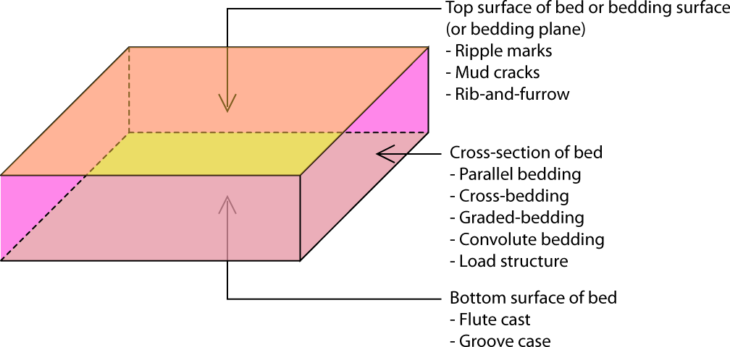
퇴적 구조 (Sedimentary structure)
운반 매체에 의해 일어나는 침식, 운반, 퇴적작용에 퇴적물 입자가 반응하여 형성되는 구조를 퇴적 구조라 한다.
침식 (Erosional) 구조, 퇴적 (Depositional) 구조, 후퇴적 (Post-depositional) 구조로 구분한다.
퇴적 구조는 퇴적암의 조직 (입자 형태, 크기, 원마도, 분급 등)과 구성광물과 함께 퇴적환경을 알아내는 데 필수적인 데이터 이다.
퇴적 구조는 현생 퇴적물에서도 관찰되고 지질 시대 퇴적암에서도 관찰된다.
퇴적 구조는 퇴적암의 층리 (Bed)의 윗면, 아랫면, 단면 (Cross section)에서 관찰된다.

Slide 5
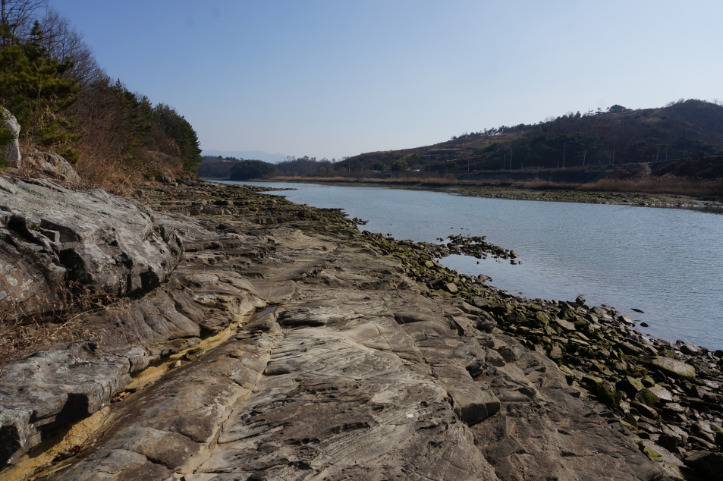
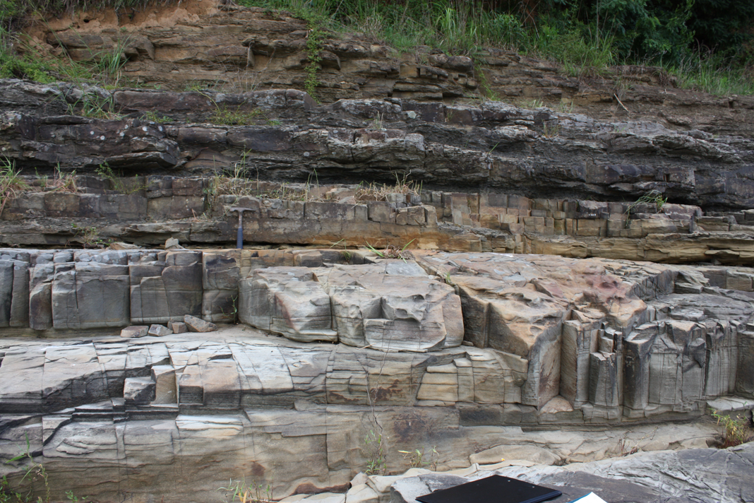
퇴적 구조 (Sedimentary structure)
층리 (Bed)는 아래/위의 층리로부터 불연속면 (discontinuity)에 의해 명확히 구분되는 3차원 퇴적암체로 두께가 1cm 이상일 경우이다.
층리의 두께는 수시간에서 수 천년의 시간을 나타낼 수 있다.
여러 개의 층리가 쌓여 있는 경우 아래로부터 시간이 위로 가면서 시간이 흘렀기 때문에 3차원의 층리는 사실 4차원의 관점에서 관찰해야 한다.
엽층 (Lamina)는 두께가 1cm 이하인 경우로 층리는 수 없이 많은 엽층으로 이루어져 있기도 하다.

Slide 6
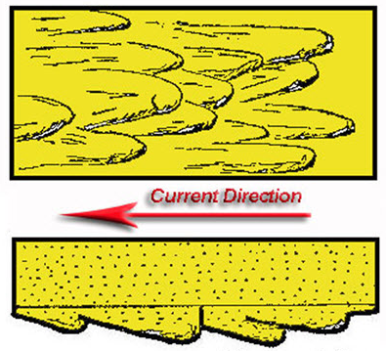
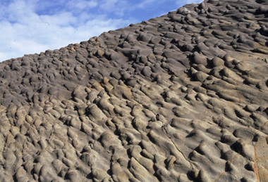
침식 구조 (Erosional structures)
플루트 캐스트 (Flute cast)는 퇴적물 입자가 이동하면서 고화되지 않는 퇴적물 바닥을 깎은 구조이다.
침식을 당해 움푹 들어간 부분이 나중에 쌓인 퇴적물로 채워져 보존되기 때문에 주로 층리의 아랫면에 볼록 튀어나온 형태로 관찰되어 캐스트 (Cast)라 부른다.
운반 매체의 상류 쪽이 깊이 파이기 때문에 운반 매체가 어떤 방향으로 흘렀는지를 알 수 있다.

Slide 7
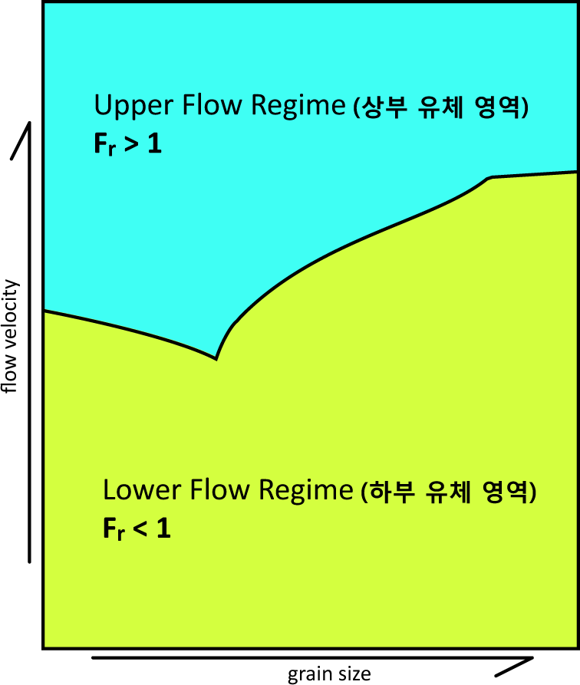
퇴적 구조 (Depositional structures)
운반 매체에 의해 퇴적물이 침식, 운반, 퇴적되면서 층면 (퇴적물과 운반매체의 경계면)에 형성되는 구조를 층리형태 (Bedform)라 한다.
퇴적물 입자 크기, 유체의 속도, 유체의 깊이에 따라 형성되는 층리형태가 다르다. 또한 유체의 점성과 밀도 그리고 입자의 밀도에도 영향을 받는다.
퇴적물 입자의 크기와 유체의 속도만을 변수로 한 수조 실험을 통해 프루드 수 (Froude number)를 기준으로 상부 유체 영역과 하부 유체 영역으로 구분 한다.

Slide 8
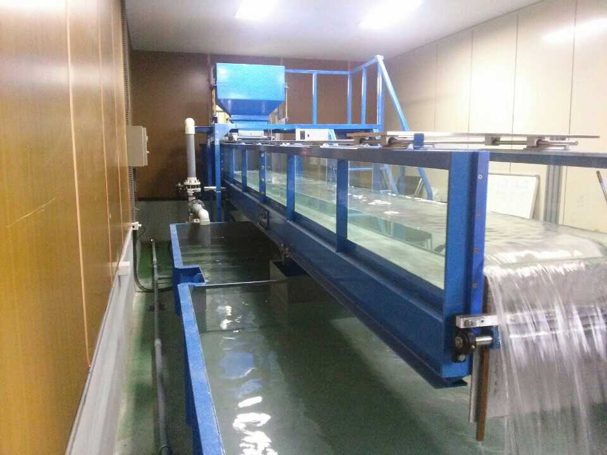
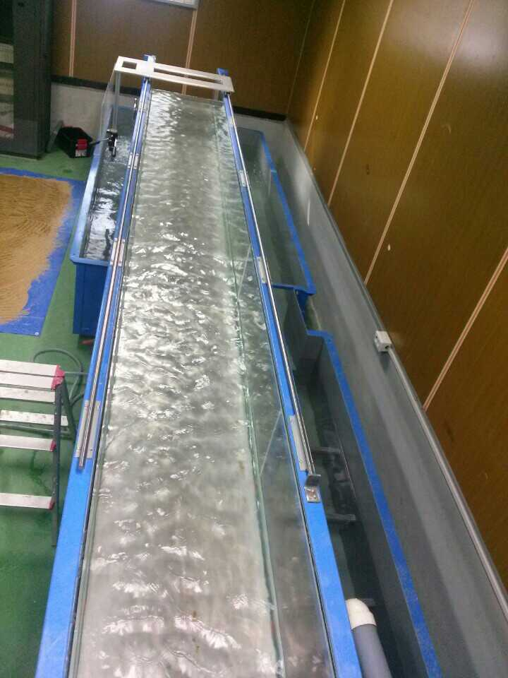
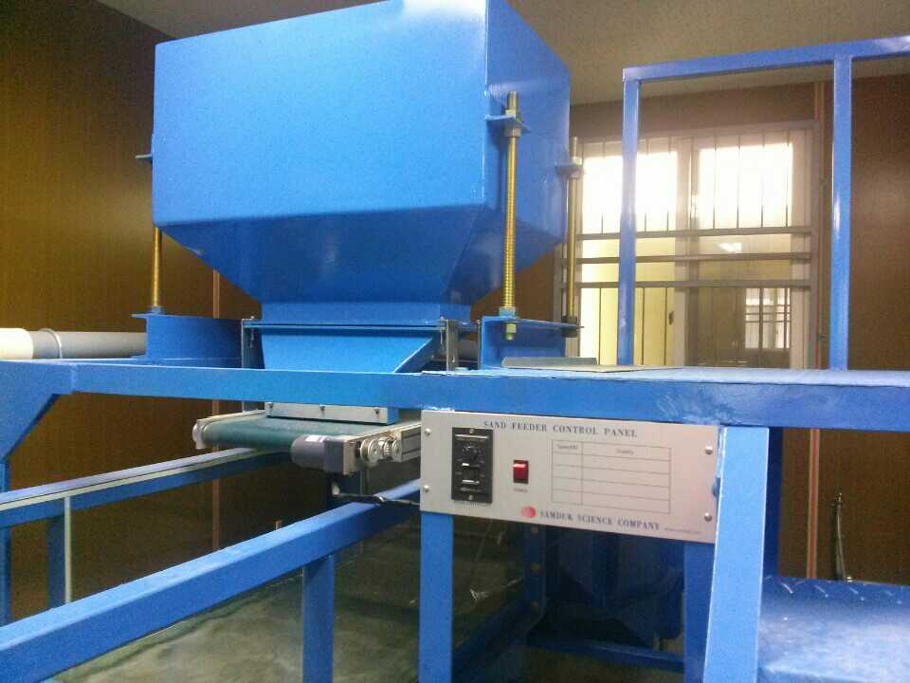
수로 실험 (Flume experiment)

Slide 9
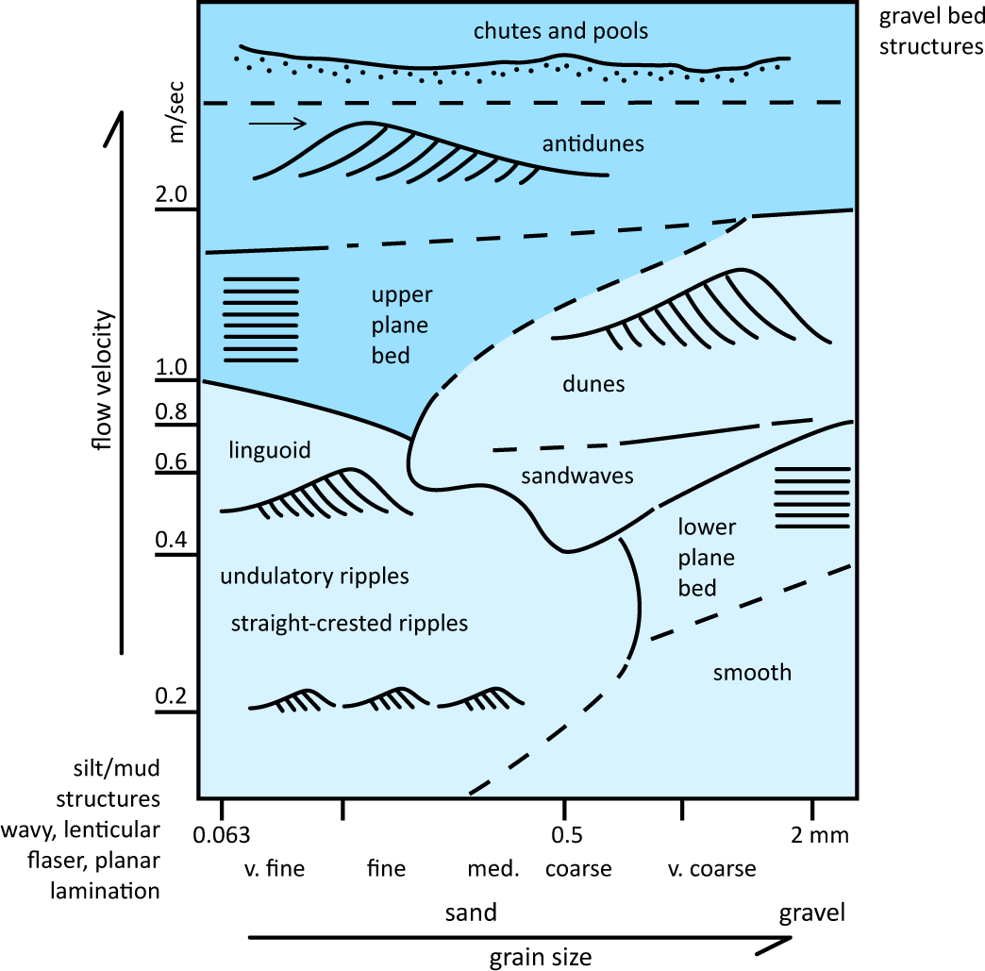
퇴적 구조 (Depositional structures)
층리형태(Bedform)
연흔(Ripple): 상류에서 침식된 퇴적물이 하류로 운반되면서 형성되는 언덕형태의 구조. 속도가 증가하면서 모래파(sand wave) 그리고 사구(dune)가 발달한다.
하부 평면층(Lower plane bed): 퇴적물 이동 속도가 느려 평평한 층면을 형성하는 구조
상부 평면층(Upper plane bed): 밑짐과 뜬짐의 형태로 퇴적물 이동 속도가 빠른 경우 평평한 층면을 형성하는 구조
역사구(Antidune): 유속이 빠른 경우 층면구조가 물의 파장과 일치하게 되고 상류 쪽에 퇴적이 일어나면서 사구가 상류 쪽으로 이동한다. 역사구의 이동으로 형성된 사층리는 상류 쪽으로 기울어져 있다.
웅덩이(Pool)와 급류(chute): 침식만이 일어나는 구간.
Antidune
http://www.youtube.com/watch?v=V9TYEfmLglM
http://www.youtube.com/watch?v=LAURseLmCD4
Ripples
http://www.youtube.com/watch?v=uY2QdZLLRP8
http://www.youtube.com/watch?v=MBDadRqSHOc
http://www.youtube.com/watch?v=rSzGOCo4JEk

Slide 10
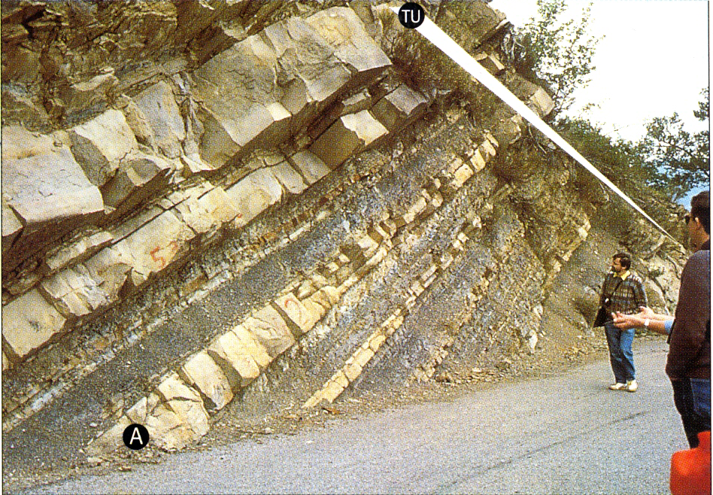
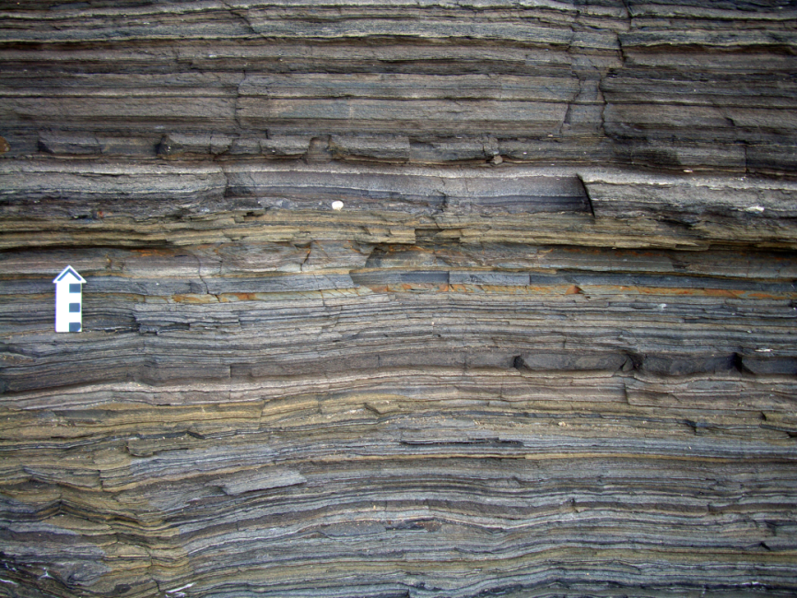
퇴적 구조 (Depositional structures)
평행 층리 (Parallel bed)는 층리 내 엽층이 층리의 위 · 아랫면과 평행하게 발달하거나 다른 암상으로 이루어진 층리들이 평행하게 켜켜이 쌓여 있는 경우이다.

Slide 11
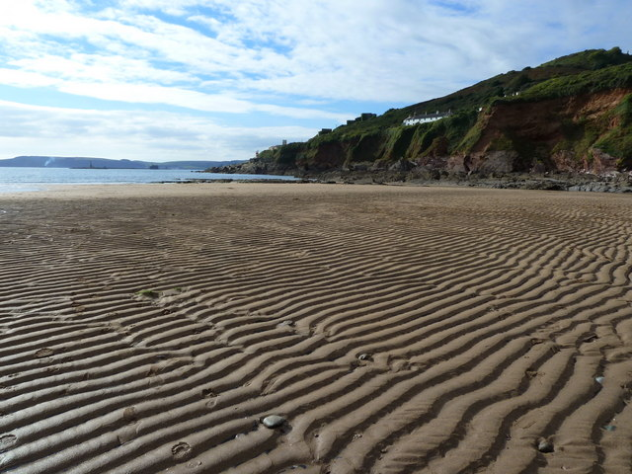
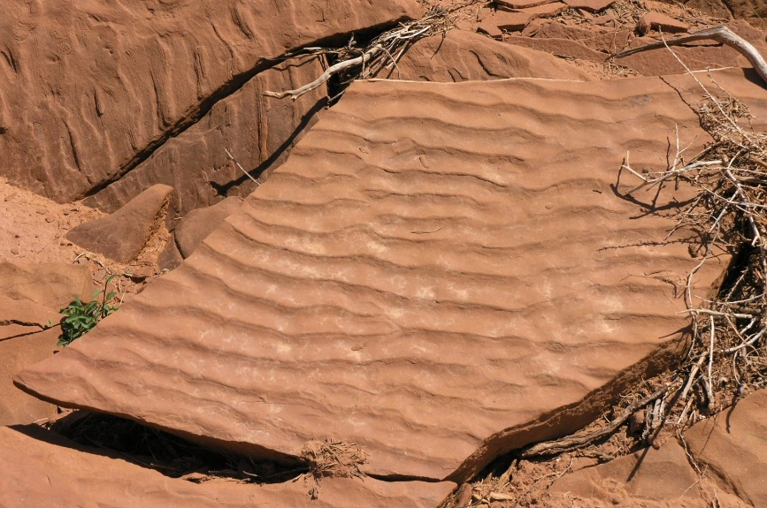
퇴적 구조 (Depositional structures)
운반 매체에 의해 바닥을 따라 한 방향 혹은 여러 방향으로 움직이는 퇴적물은 퇴적물 바닥에 연흔 (Ripple)을 형성한다.
연흔은 퇴적물 바닥에 형성되기 때문에 퇴적암에서는 층리의 위면에서만 관찰되기 때문에 2차원적인 구조이다.
연흔의 이동
http://www.youtube.com/watch?v=5mkACtVXZv0
http://www.youtube.com/watch?v=uY2QdZLLRP8
http://www.youtube.com/watch?v=aH9cRj8lmRQ

Slide 12
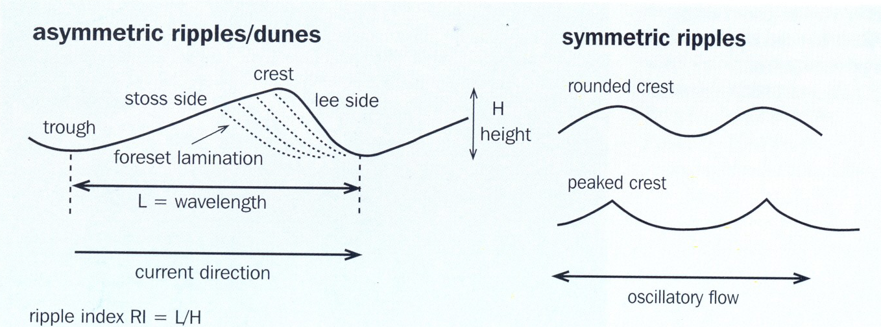
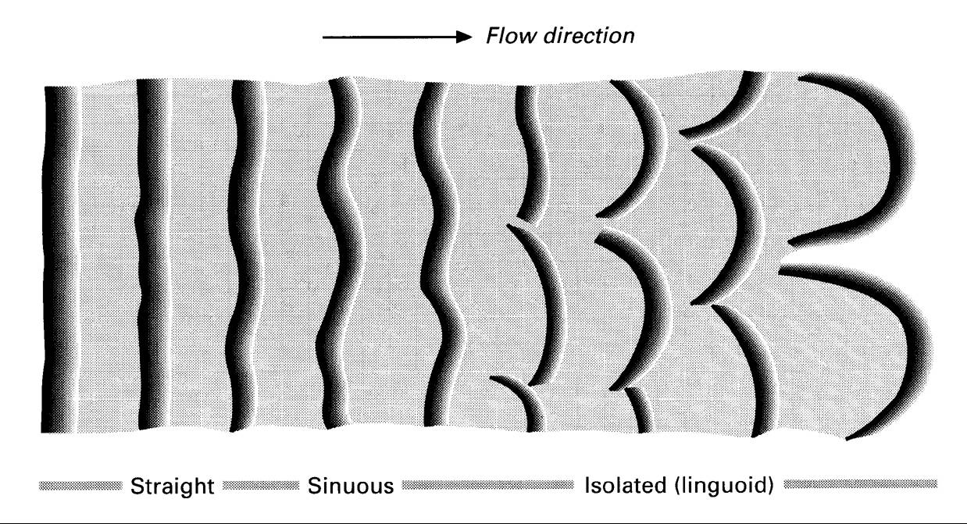
퇴적 구조 (Depositional structures)
연흔은 층리 위면에서 관찰되는 형태와 단면상에서 관찰되는 형태에 따라 구분된다.
연흔의 단면으로부터 연흔의 파장과 진폭을 측정할 수 있다.
연흔은 운반 매체 쪽 (즉 지층의 상부)로 볼록 튀어 나와 있는 마루 (Crest)와 퇴적물 바닥 쪽 (즉 지층의 하부)로 움푹 들어가 있는 골 (Trough)로 이루어져 있다.
마루로부터 인접해 있는 두 골짜기까지의 거리가 같으면 대칭 (Symmetrical) 연흔이라 하고 그렇지 않으면 비대칭 (Asymmetrical) 연흔이라 한다.
마루의 형태가 직선 (Straight)인 경우, 곡선 이면서 이어져 있는 파형 (Sinuous)인 경우, 곡선이면서 이어져 있지 않은 물결형태 (Linguoid)인 경우로 구분된다.

Slide 13
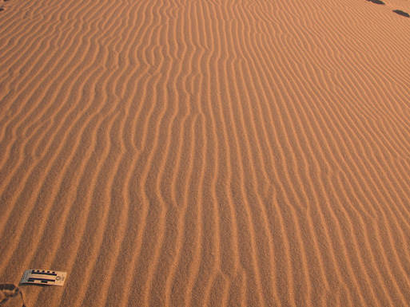
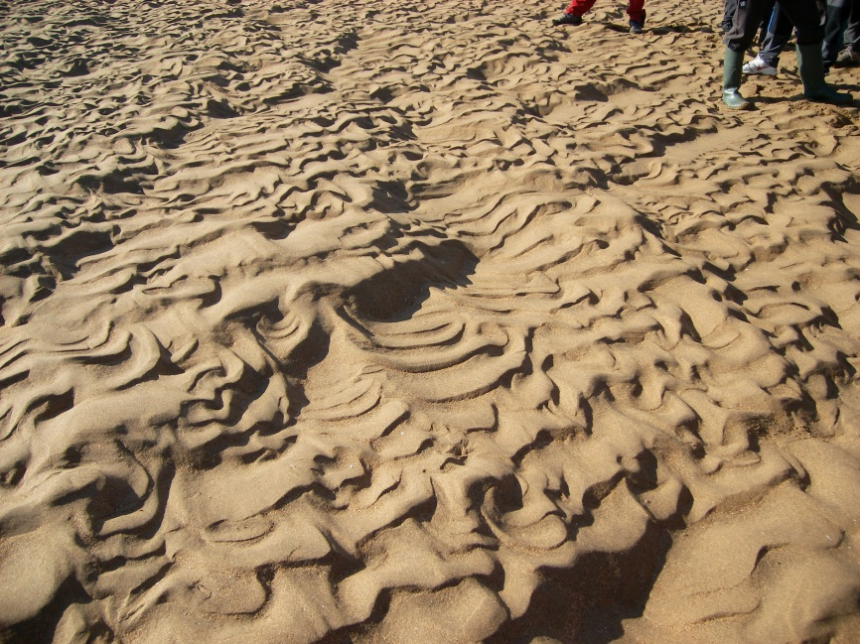
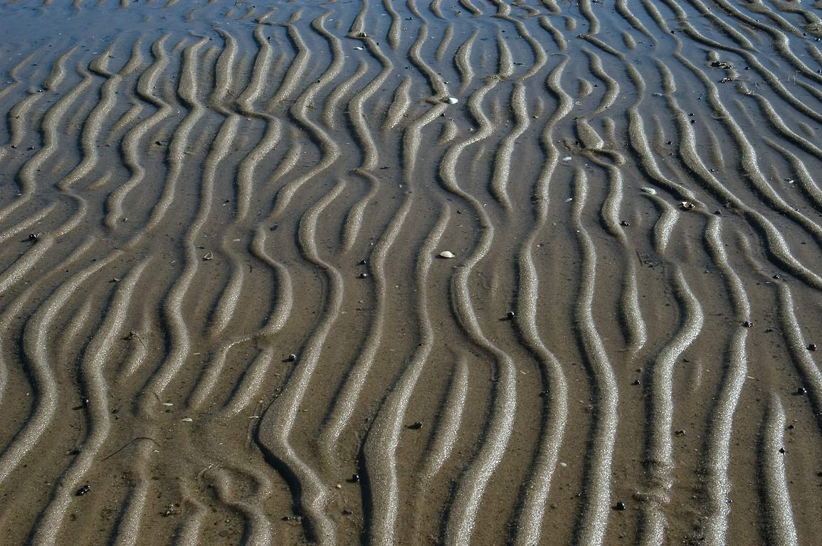
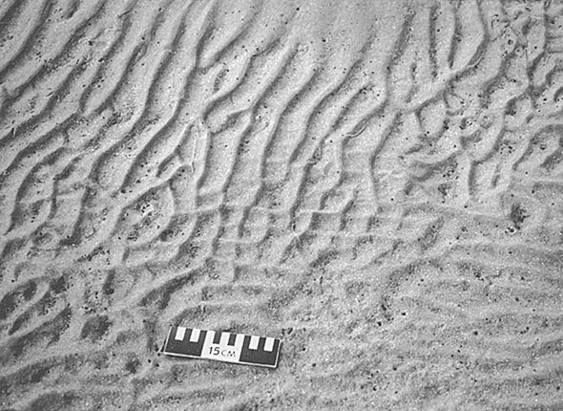
퇴적 구조 (Depositional structures)
Straight
Linguoid
Sinuous
Interference

Slide 14
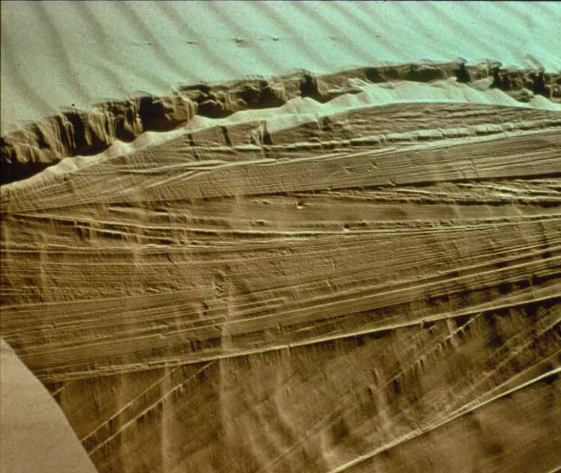
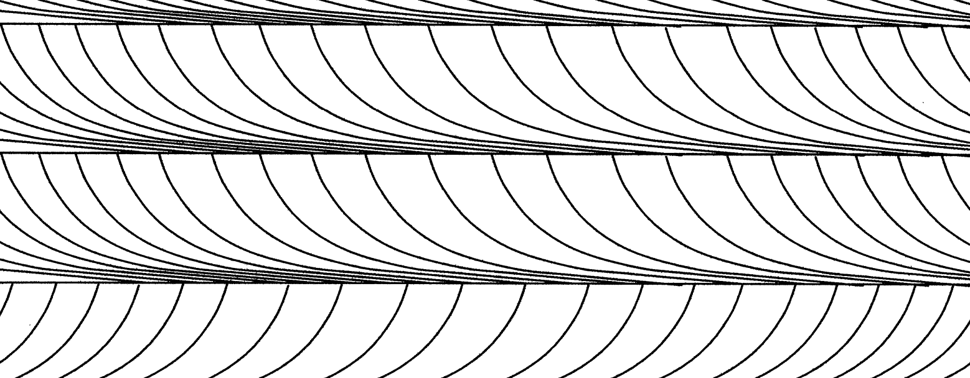
퇴적 구조 (Depositional structures)
사층리 (Cross-bedding)는 층리형태인 연흔이 이동하여 형성되는 퇴적구조로 층리 위 · 아래면에 층리내의 엽층들이 같은 방향으로 경사를 이루며 배열되어 있다.
사층리의 위면에서는 연흔이 관찰된다.
물이 흐른 방향을 알 수 있다.
연흔의 상류 사면에서 침식되어 운반된 퇴적물 입자들이 경사를 거슬러 유체에 의해 이동하여 하류 사면에 퇴적되면서 형성된다.
유체의 에너지가 감소하여 연흔이 더 이상 이동하지 않다가 다시 유체의 에너지가 증가하거나 유체의 흐름이 바뀌면 먼저 생긴 사층리의 윗쪽을 침식하면서 사층리가 다시 형성되는데 이 두 층리사이의 경계면을 재가동면 (Reactivation surface)라 한다.

Slide 15
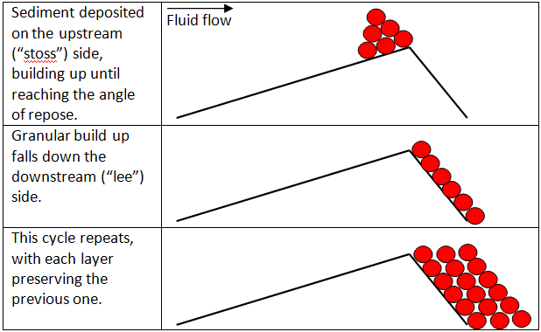
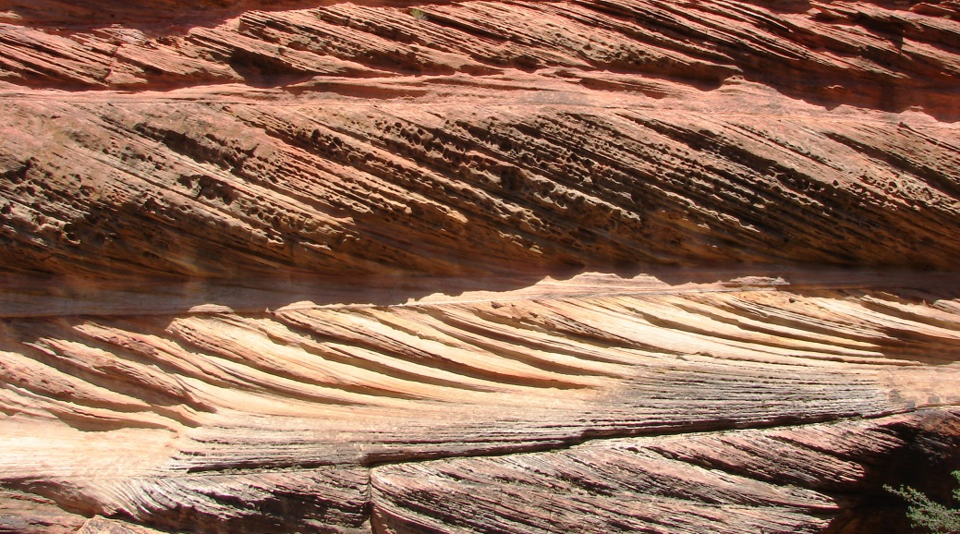
퇴적 구조 (Depositional structures)
사층리 (Cross-bedding)는 층리형태인 연흔이 이동하여 형성되는 퇴적구조로 층리 위 · 아래면에 층리내의 엽층들이 같은 방향으로 경사를 이루며 배열되어 있다.
사층리의 위면에서는 연흔이 관찰된다.
물이 흐른 방향을 알 수 있다.
연흔의 상류 사면에서 침식되어 운반된 퇴적물 입자들이 경사를 거슬러 유체에 의해 이동하여 하류 사면에 퇴적되면서 형성된다.
유체의 에너지가 감소하여 연흔이 더 이상 이동하지 않다가 다시 유체의 에너지가 증가하거나 유체의 흐름이 바뀌면 먼저 생긴 사층리의 윗쪽을 침식하면서 사층리가 다시 형성되는데 이 두 층리사이의 경계면을 재가동면 (Reactivation surface)라 한다.
http://walrus.wr.usgs.gov/seds/bedforms/mindex.html
http://www.wwnorton.com/college/geo/egeo2/content/animations/5_3.htm
http://people.maths.ox.ac.uk/zhongy/img/CrossBed.swf

